Slide 1
Урок развития речи (сочинение по картине) К.Ф.Юон «Волшебница зима»
Зиновьева Татьяна Владимировна

Slide 2
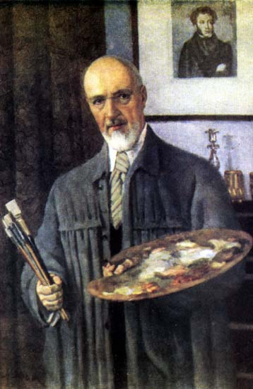
Константин Федорович Юон. Родился 24 октября 1875года в Москве — умер 11 апреля 1958года. Российский и советский живописец, мастер пейзажа; теоретик искусства, народный художник СССР.

Slide 3
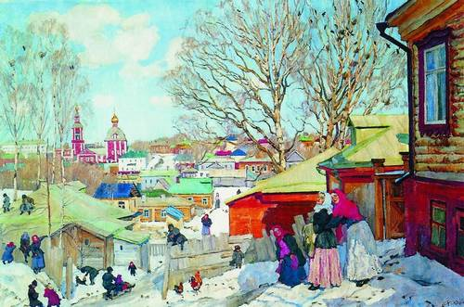
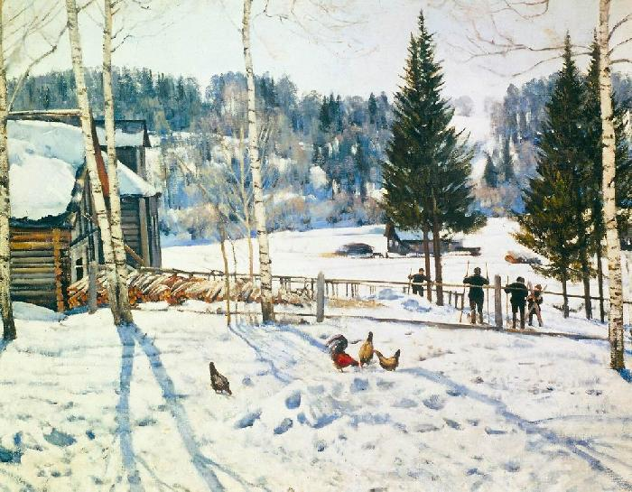
Весенний солнечный день Конец зимы

Slide 4
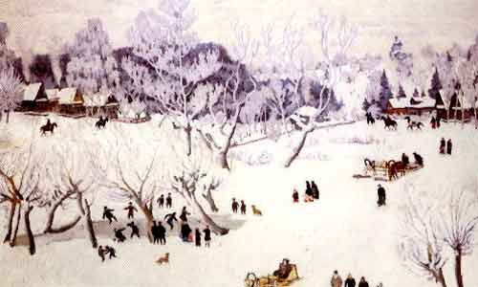
Волшебница зима

Slide 5
Называют зиму красавицей, гостьей, рукодельницей, чародейкой…

Slide 6
Какие чувства вызывает настроение картины? Радость, легкость, очарование, праздник, свежесть…

Slide 7
Что вы видите на картине? Мы видим окраину деревни, речку, по берегам деревья, причудливо разукрашенные, принаряженные снегом, мальчишки на коньках, собаки бегают…

Slide 8
Что на картине больше всего нравится художнику? Ему очень нравятся люди, которые вышли на улицу, у них радостное настроение, оттого что выдался отличный денек, каждый занят чем-то своим, но все делается, как это видно на картине, с большим удовольствием.

Slide 9
Что особенного вы заметили в изображении среднего плана? Красочно показаны деревья, они очень большие, их ветки причудливо вырисовываются на фоне розовато-сероватого неба.

Slide 10
Каким изобразил художник снег? Серебристый, синеватый, белый снег пушистым ковром устилает землю. Снег осыпал, украсил ветки деревьев. Снег лежит на крышах домов…

Slide 11
Что еще создает образ волшебницы зимы? Разубранные инеем деревья. Большие сугробы. Мягкие пуховые перины. Ковры из пушистого снега. Ощущаем мягкий снег. Свежий морозный воздух.

Slide 12
Что мы видим на заднем плане? Слева и справа деревенские улицы, темный лес, фигурки людей на лошадях…

Slide 13
Они будут блестеть, переливаться, сверкать в лучах солнца; будут падать длинные тени. О чем это?

Slide 14
Мохнатый, сверкающий, блестящий иней похож на алмазы, на разноцветный бисер, на мелкие осколки зеркала, стекла.

Slide 15
Воздух кажется нам прозрачным, легким, чистым, пахнет снегом, он свежий, морозный.

Slide 16
Снег серебристый, пушистый, белый. Он сверкает, играет, блестит, искрится, переливается. Снег как мягкая пуховая перина, ковер из пушистого снега, словно пуховый платок, пуховое одеяло.

Slide 17
Примерный план:
Волшебница-зима. (об авторе, о картине)
Сказочные деревья.
Зимние забавы.
Мои чувства и настроение от картины.

